Slide 1
Лондон
Выполнено
Амиров Даврон

Slide 2
План:
Город Лондон (London)
Основные моменты
Достопримечательности Лондона
История
Лондонская погода
География и районы Лондона

Slide 3
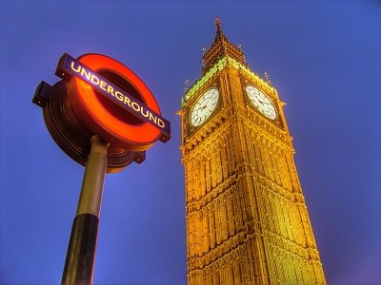
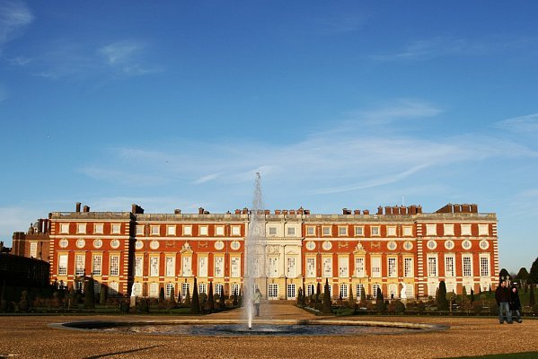
Город Лондон (London)
Лондон — столица Великобритании и один из величайших городов истории и современности. В Вестминстере работает правительство, здесь же расположены Букингемский дворец, самые лучшие национальные галереи, музеи, театры и клубы. Лондон бесконечно меняется: из римской, а затем раннесредневековой крепости он превратился в крупный город. После Великого лондонского пожара 1666 года он в буквальном смысле слова восстал из пепла, удивляя всех зданиями в стиле барокко. В георгианскую эпоху в нем воплотилась мечта об элегантности, в годы правления королевы Виктории он стал олицетворением Британской империи. В наши дни это крупный финансовый центр.

Slide 4
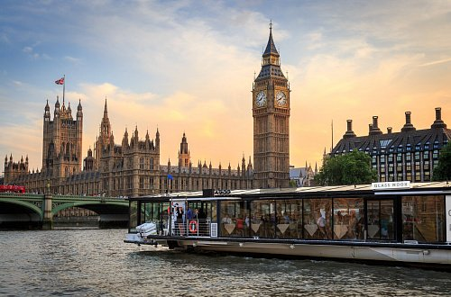
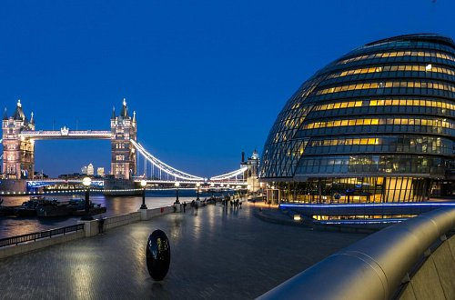
Основные моменты
Основные моменты
За два тысячелетия своего существования Лондон пережил периоды расцвета и разрушительные катаклизмы. Он перенес чуму, катастрофические пожары, гражданскую войну, воздушные бомбардировки, террористические акты и гражданские беспорядки. Город и сейчас находится в эпицентре драматических событий, к которым привел Brexit. Лихорадит не только Вестминстерский дворец, где заседает парламент, беспокоятся и периодически митингуют все граждане – как сторонники, так и противники выхода из Евросоюза. Впрочем, неминуемые изменения, ожидающие государство и его столицу, пока что никак не отразились на туристической отрасли.
Лондон, будучи главным городом монархии, веками являвшийся центром политической власти и придворной жизни, поражает красотой своих королевских дворцов и парков, великолепием монументов, возведенных по воле представителей правящих династий. Большинство лондонских театров и музеев также были основаны при содействии особ королевской крови. Здесь все дышит традициями великой империи – смена караула Королевской конной армии, сопровождаемая звонким перестуком подков, громкими командами и щелканьем фотоаппаратов, роскошные процессии, приуроченные к важным событиям в жизни государства и монаршего дома, и даже почитание черных воронов, разгуливающих по территории Тауэра. Потомки птиц, которые появились здесь 900 лет назад и с тех пор никогда не исчезали, олицетворяют незыблемость лондонской твердыни, ведь согласно преданию, Тауэр будет стоять до той поры, пока вороны не покинут его.

Slide 5
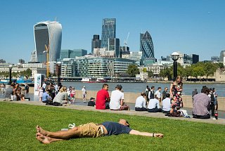
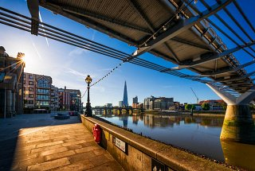
Достопримечательности Лондона
В Лондоне вы найдете следы всех исторических эпох. Больше всего привлекают внимание туристов Вестминстерское аббатство, собор Святого Павла, Букингемский дворец, Британский музей, Лондонская Национальная галерея, Трафальгарская площадь. Здесь же вы найдете и спрятанные в укромные уголки Музей сэра Джона Соуна около Линкольнз-инн, необычные постройки на территории доков, Челсийский лекарственный сад и смуглолицых торговцев под аркой с драконом в Чайна-тауне в Сохо

Slide 6
География и районы Лондона
лондон расположен в юго-восточной части острова Великобритания, занимая обширную часть низменности, простирающейся между вытянутыми холмистыми грядами Чилтерн-хилс и Норт-Даунс. Их пологие склоны спускаются к долине Темзы, где размещается значительная часть кварталов старого Лондона. Исторически рост города начался в самой низкой точке долины и продолжился на равнинной местности, кое-где взбираясь на невысокие холмы.
В давние времена Темза, пересекающая город с юго-запада на восток, была более широкой и мелкой, а ее берега представляли собой болота и топи. В викторианскую эпоху главную водную артерию Лондона обваловали, и теперь многие ее притоки на территории города текут под землей. Темза – приливно-отливная река, связанная с Атлантикой, поэтому на протяжении веков наводнения представляли для Лондона большую проблему. В XIX столетии вдоль Темзы были выстроены набережные Виктории, Альберта и Челси, проведены сложные гидротехнические работы по усмирению реки.
Лондон является одним из 9 регионов Англии – самой густонаселенной административно-политической части Великобритании. Большой Лондон, территория которого составляет 1572 км², включает в себя 32 района (лондонских боро) и Лондонский Сити, наделенный особым политическим статусом и возглавляемый лорд-мэром. 12 районов и Сити входят в состав Внутреннего Лондона – самой богатой городской локации в Европе. Внешний Лондон, окружающий Внутренний, подразделен на 20 районов. Город окаймлен Зеленым поясом, где строительство запрещено или ведется по особым нормам. Часть Зеленого пояса заходит непосредственно на территорию Лондона, но год от года количество заповедных акров здесь сокращается.

Slide 7
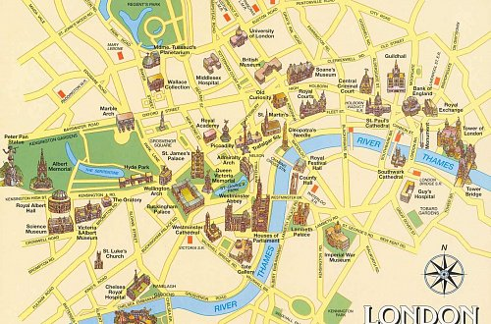
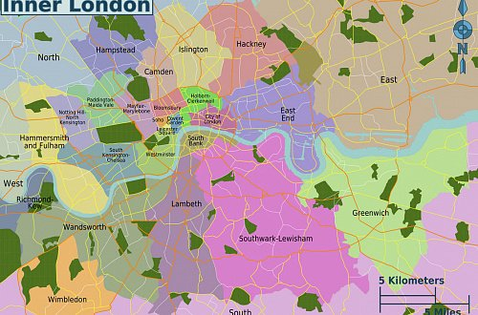
Карта

